Slide 1
Jaringan Internet
Oleh Ilham Setia Bhakti, S.Kom.

Slide 2
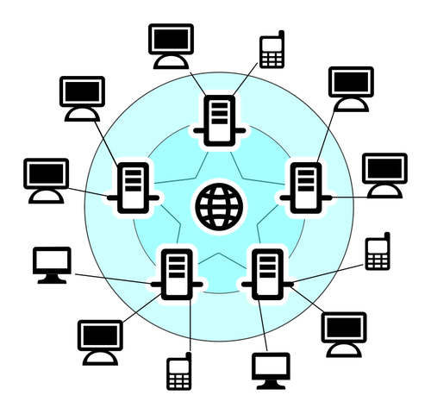
Pengertian Internet
Internet berasal dari kata ‘inter’ yang berarti antara dan ‘network’ yang berarti jaringan
Inter + Network = Jaringan Antara atau Jaringan Penghubung

Slide 3
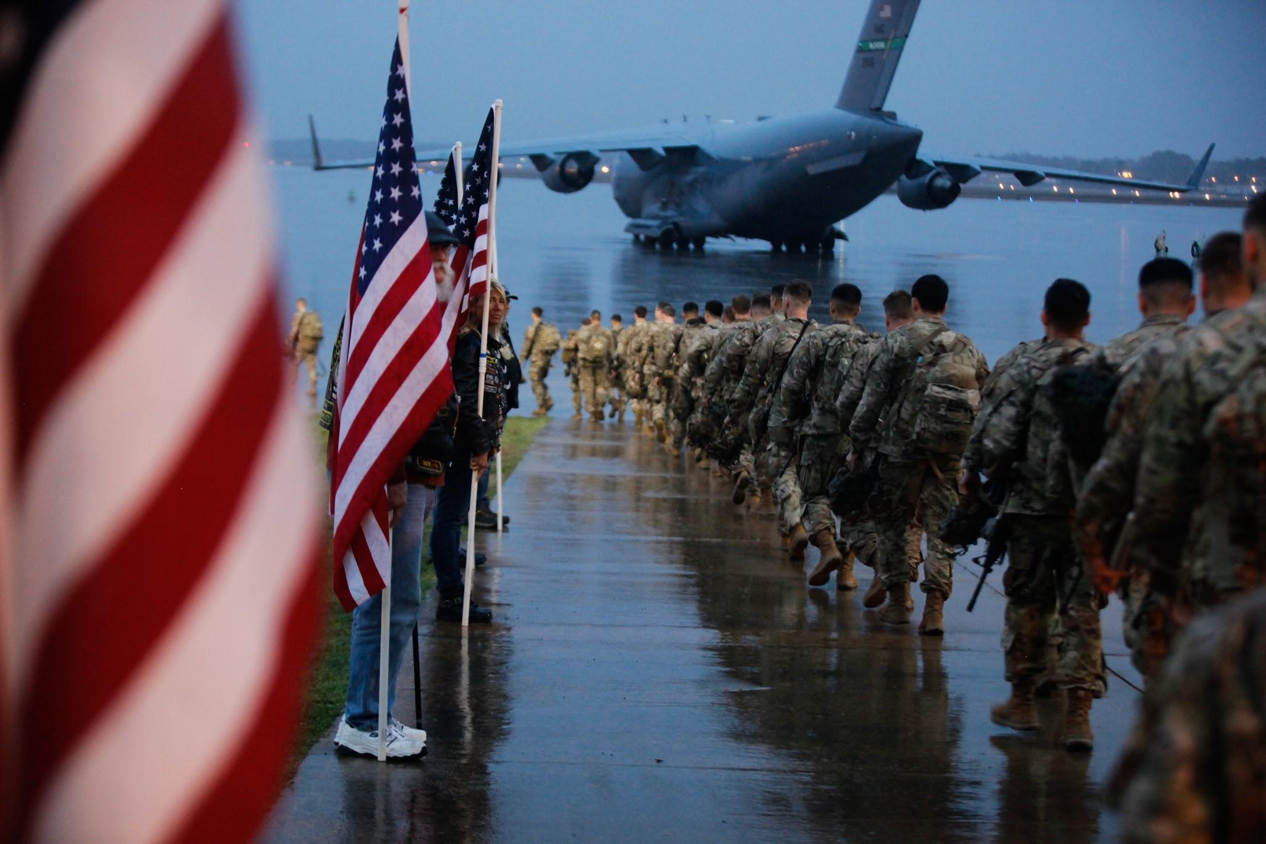
Internet pertama kali dikembangkan oleh Departemen Militer Amerika Serikat dengan nama ARPANET pada tahun 1969.
Sampai pada akhirnya Internet digunakan untuk keperluan umum seperti chatting, website, email, dan sebagainya.

Slide 4
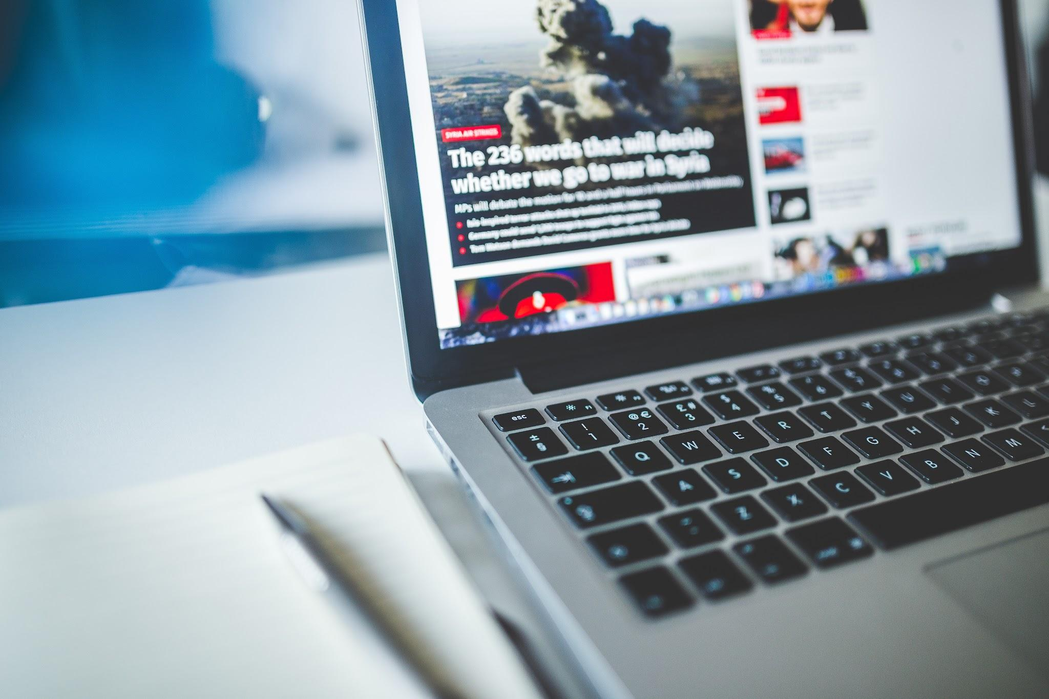
Internet adalah jaringan berjuta-juta komputer di seluruh dunia yang terhubung dengan menggunakan TCP/IP (Paket Data).
Dengan adanya Internet, kamu bisa mendapatkan informasi terbaru yang tersebar di seluruh dunia secara real-time.

Slide 5


B. Jenis layanan Internet
1. Search Engine
Search engine adalah aplikasi yang digunakan untuk mencari informasi tertentu di internet. Ketika memasukkan kata kunci ‘kucing’ ke halaman mesin pencari, seperti Google. maka mesin pencari akan mencari dan menampilkan informasi tentang ‘kucing’ dari berbagai situs web yang ada di internet.
2. E-Mail
Email adalah singkatan dari "electronic mail" atau surat elektronik dalam bahasa Indonesia. Email adalah cara komunikasi elektronik yang memungkinkan pengiriman pesan, file, atau dokumen secara cepat dan efisien antara pengguna melalui jaringan internet.

Slide 6


3. World Wide Web (Website)
Website adalah kumpulan dokumen yang terhubung dan diakses melalui Internet.Halaman web biasanya berisi informasi teks, gambar, video, atau elemen multimedia lainnya.
4. E-Commerce
E-commerce adalah proses pembelian dan penjualan produk, layanan, atau informasi melalui internet tanpa kehadiran fisik di tempat yang sama.

Slide 7


5. Chatting
Aplikasi chatting adalah jenis aplikasi yang memungkinkan pengguna untuk berkomunikasi dengan orang lain secara real-time melalui pesan teks, suara, atau video.
6. E-Learning
Aplikasi e-learning adalah aplikasi yang dirancang untuk belajar di waktu dan tempat yang mereka inginkan, tanpa harus hadir fisik di lokasi pembelajaran tradisional.

Slide 8

7. E-Banking
Aplikasi e-banking adalah aplikasi perbankan elektronik yang memungkinkan nasabah bank untuk mengakses layanan perbankan dan melakukan transaksi keuangan melalui perangkat elektronik tanpa harus pergi ke kantor cabang fisik.

Slide 9
Latihan
Kerjakan soal di bawah ini
1. Internet pada awalnya disebut dengan…
a. Intranet
b. Network
c. Computer network
d. ARPAnet
2. Negara yang pertama kali mengembangkan internet adalah:
a. China
b. Jepang
c. India
d. Amerika Serikat

Slide 10
3. Aplikasi internet yang digunakan untuk mengirimkan surat dalam bentuk elektronik disebut:
a. Email
b. Ghoper
c. WWW
d. Telnet
4. Yang dimaksud dengan internet adalah:
a. Kumpulan komputer yang saling terhubung dalam sebuah ruangan
b. Kumpulan komputer yang tidak terhubung dalam bentuk jaringan
c. Kumpulan komputer yang saling berhubungan dalam bentuk jaringan
d. Kumpulan komputer yang saling terhubung 12 orang saja

Slide 11
5. Istilah yang sering digunakan untuk mesin pencari informasi pada internet adalah:
EMail
b. Search Engine
c. Ebanking
d. Ecommerce
6. Media yang digunakan untuk bercakap-cakap di internet secara real-time adalah:
a. Mail
b. Mailing list atau milis
c. Chating
d. Discution

Slide 12
7. Salah satu penyedia layanan search engine adalah:
a. Google
b. Tokopeda
c. Lazada
d. Instagram
8. Dibawah ini merupakan manfaat menggunakan internet, kecuali….
a. sebagai media komunikasi
b. lebih mudah berbelanja/berbisnis online
c. media mencari informasi dan berita
d. ancaman virus komputer dan sejenisnya

